Slide 1
Khởi
động

Slide 2
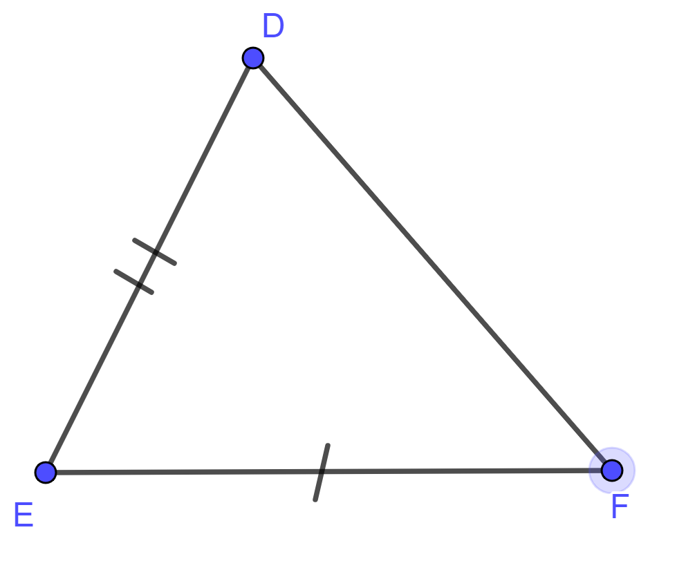
Bài tập: Cho hai tam giác như hình vẽ, có , . Chúng ta cần bổ sung thêm điều kiện gì để hai tam giác bằng nhau theo trường hợp cạnh- cạnh- cạnh?
ID2223 GA GV109120

Slide 3
TIẾT 43 BÀI 14 :
TRƯỜNG HỢP BẰNG NHAU THỨ HAI VÀ THỨ BA CỦA TAM GIÁC (T1)
Notes:
更多精彩模板请关注【沐沐槿PPT】https://mumjin.taobao.com/

Slide 4
1.Trường hợp bằng nhau thứ hai của tam giác cạnh- góc- cạnh ( c.g.c)
2.Trường hợp bằng nhau thứ ba của tam giác góc- cạnh- góc(g.c.g)
CẤU TRÚC BÀI HỌC
TRƯỜNG HỢP BẰNG NHAU THỨ HAI VÀ THỨ BA CỦA TAM GIÁC.

Slide 5
MỤC TIÊU
Phát biểu và chứng minh được định lí về trường hợp bằng nhau cạnh- góc- cạnh của hai tam giác.
Vẽ được tam giác khi biết độ dài hai cạnh và số đo góc xen giữa.
Chứng minh được hai tam giác bằng nhau theo trường hợp cạnh – góc – cạnh.
- Vận dụng giải quyết được bài toán tính số đo góc và chứng minh hai cạnh bằng nhau.

Slide 6
HÌNH THÀNH KIẾN THỨC

Slide 7
1. TRƯỜNG HỢP BẰNG NHAU THỨ HAI CỦA TAM GIÁC: CẠNH – GÓC- CẠNH ( C.G.C)
TH bằng nhau cạnh- góc- cạnh:
HĐ1
Vẽ . .Lấy điểm B trên tia Ax và điểm C trên tia Ay sao cho ,
Nối điểm B với điểm C ta được tam giác ABC.

Slide 8
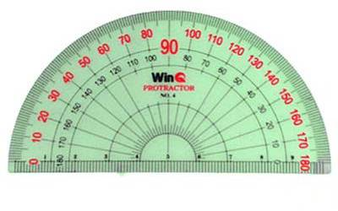
1. TRƯỜNG HỢP BẰNG NHAU THỨ HAI CỦA TAM GIÁC: CẠNH – GÓC- CẠNH ( C.G.C)
HĐ1

y

- Vẽ $\hat{xAy}$=60⁰

C
- Trên tia Ay lấy điểm C sao cho AC = 3cm.
3cm


- Trên tia Ax lấy điểm B sao cho AB = 4cm.

60⁰
x
A
4cm
B
- Vẽ đoạn thẳng BC, ta được tam giác ABC.

Slide 9
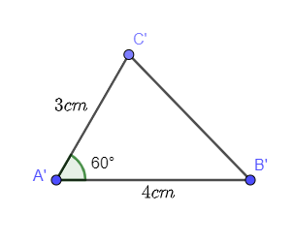
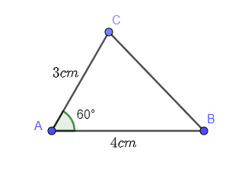
1. TRƯỜNG HỢP BẰNG NHAU THỨ HAI CỦA TAM GIÁC: CẠNH – GÓC- CẠNH ( C.G.C)
Em hãy vẽ thêm một tam giác với ,
HĐ2

Slide 10
1. TRƯỜNG HỢP BẰNG NHAU THỨ HAI CỦA TAM GIÁC: CẠNH – GÓC- CẠNH ( C.G.C)
Trong tam giác , góc ( hay đơn giản là góc A) được gọi là góc xen giữa hai cạnh và của tam giác .
ID2223 GA GV109120

Slide 11
1. TRƯỜNG HỢP BẰNG NHAU THỨ HAI CỦA TAM GIÁC: CẠNH – GÓC- CẠNH ( C.G.C)
Định lí 1
Nếu 2 cạnh và góc xen giữa của tam giác này bằng 2 cạnh và góc xen giữa của tam giác kia thì 2 tam giác đó bằng nhau
GT | $∆ABC$, $∆A^{′}B^{′}C^{′}$ có AB=$A^{′}B′$, $\hat{BAC}=\hat{B^{′}A^{′}C^{′}}$ AC=$A′C′$
KL
$∆ABC=$ $∆A^{′}B^{′}C^{′}$ (c.g.c)

Slide 12
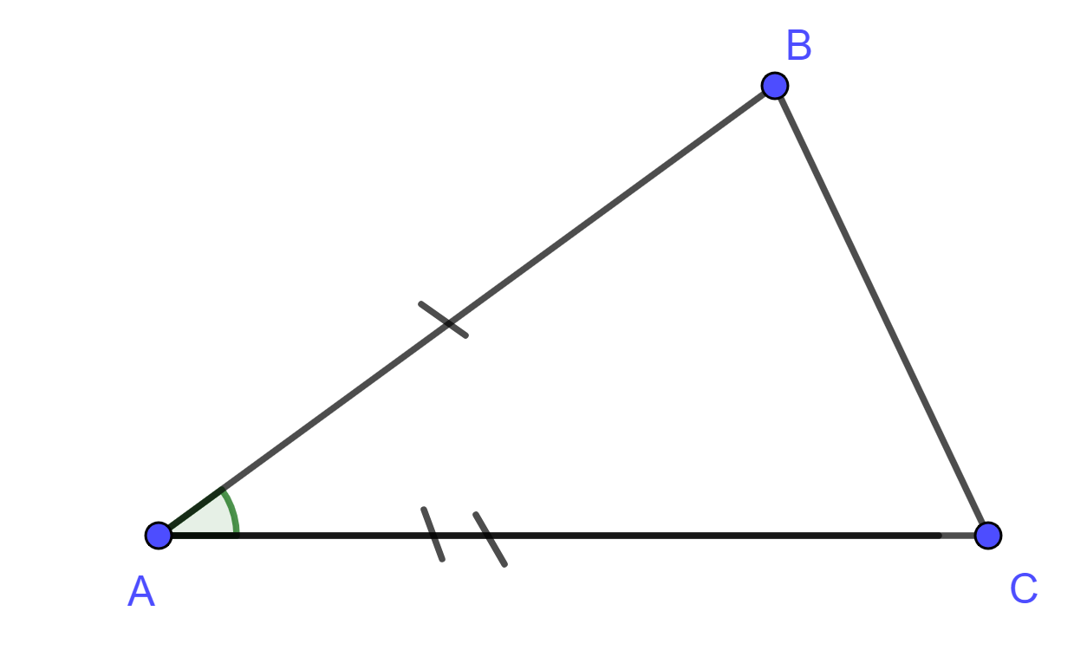
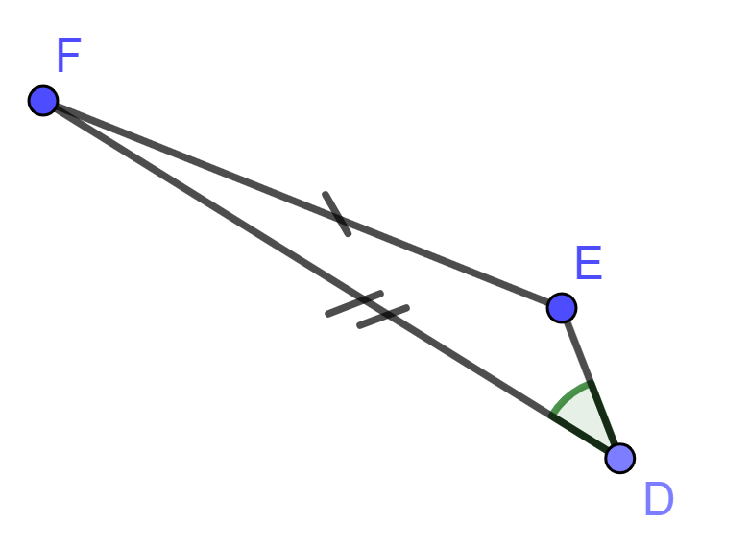
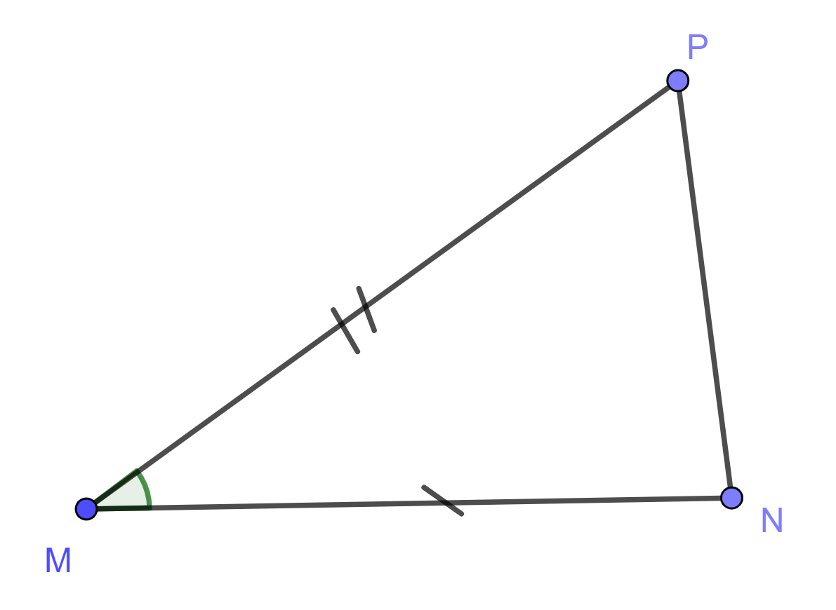
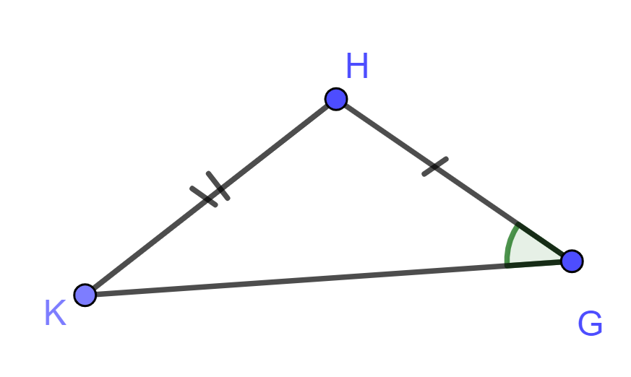
Trong hình 29, các tam giác nào bằng nhau?

Slide 13
LUYỆN TẬP

Slide 14
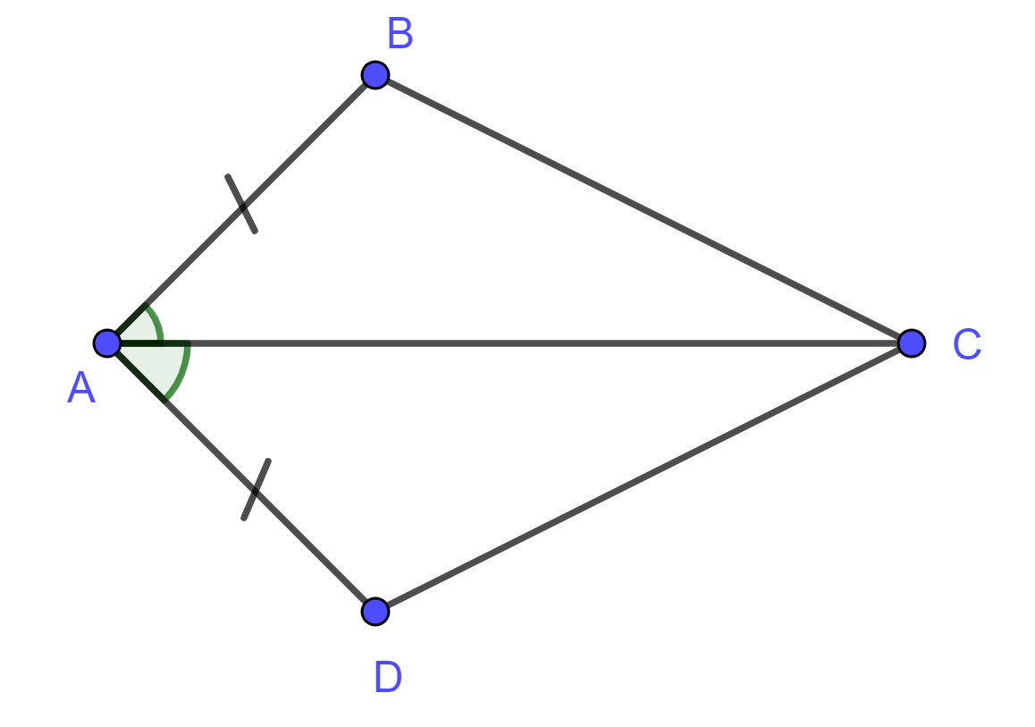
Ví dụ 1
ID2223 GA GV109120
Xét hai tam giác và ta có:
AC là cạnh chung
(c.g.c)
Vậy

Slide 15
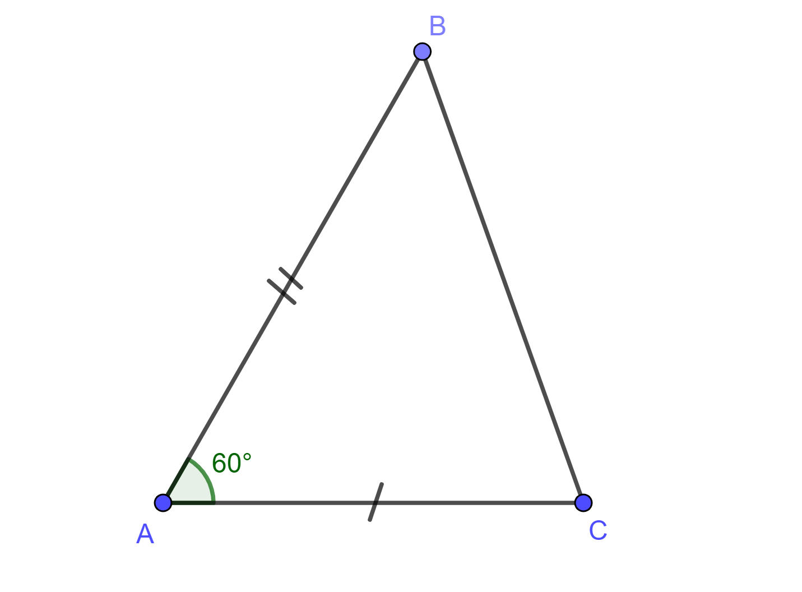
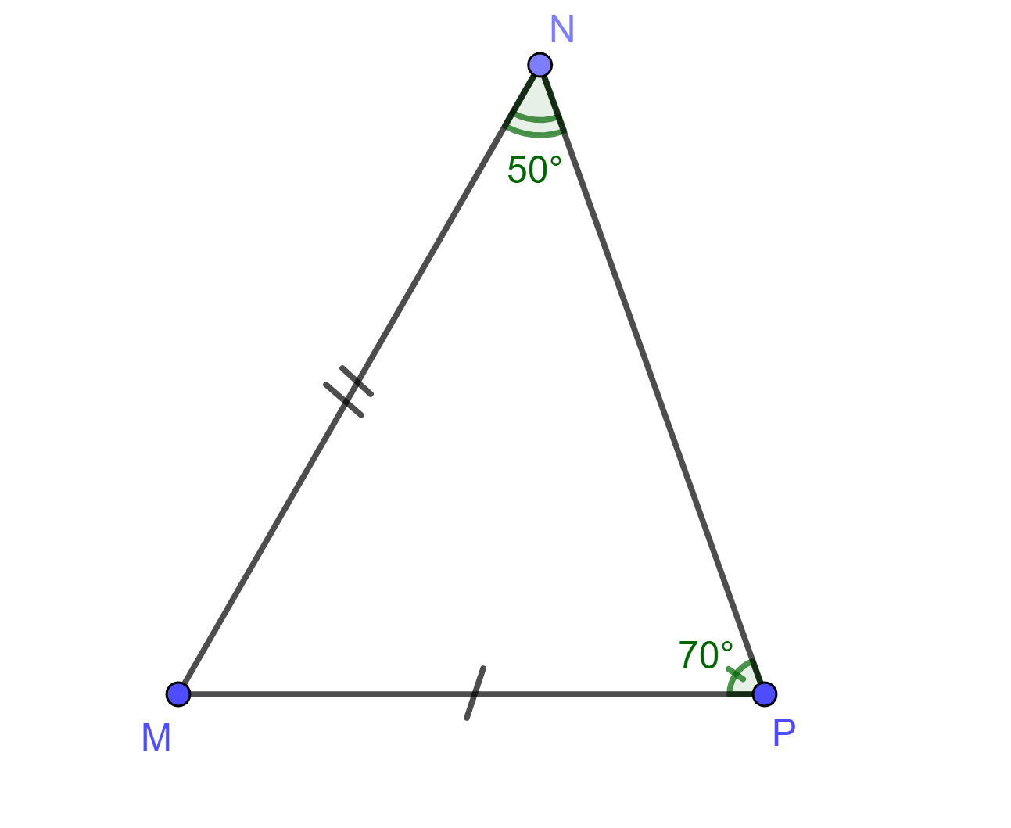
Hai tam giác trong hình vẽ sau có bằng nhau không? Vì sao?
Luyện tập 1

Slide 16
VẬN DỤNG, MỞ RỘNG

Slide 17
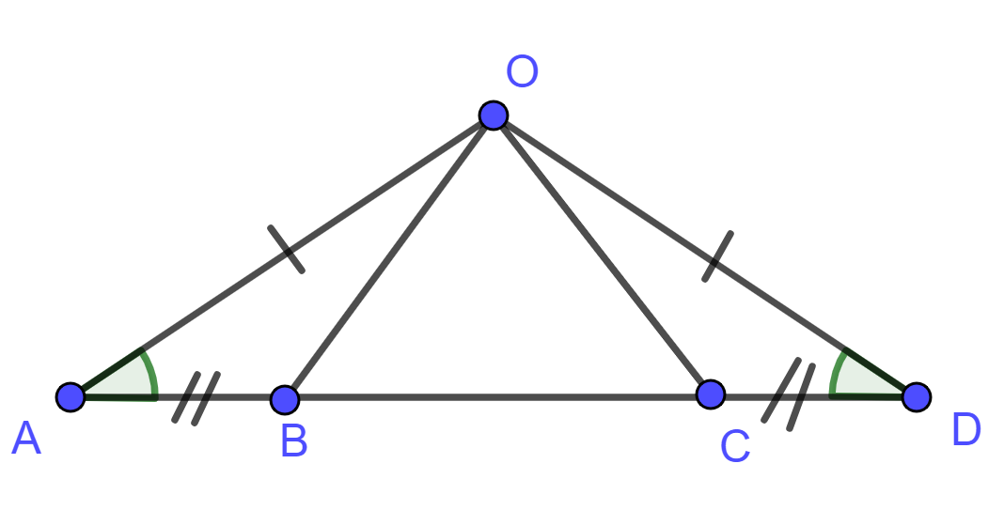
Vận dụng
Cho hình vẽ biết OA=OD và AB=CD . Chứng minh rằng:
a) AC=DB
b) .

Slide 18
VÒNG QUAY
MAY MẮN
Múa
Hít đất
Tràng vỗ tay
Kẹo
1
2
3
Điểm 10
Điểm 10
Kẹo
Hát
QUAY

Slide 19
Câu 1. Cho tam giác ABC và tam giác MHK có AB=MH ; $\hat{A}=\hat{M}.$Cần thêm điều kiện gì để hai tam giác và bằng nhau theo trường hợp cạnh – góc – cạnh?
A. BC = MK
B. BC = HK
C. AC = MK
D. AC = HK
QUAY VỀ

Slide 20
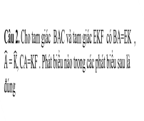
Câu 2. Cho tam giác BAC và tam giác EKF có BA=EK , $\hat{A}$ = $\hat{K}$, CA=KF . Phát biểu nào trong các phát biểu sau là đúng
A.
B.
C.
D.
QUAY VỀ

Slide 21
Câu 3. Cho và có DE=HK , , EF=KG . Biết .Số đo góc H là:
A.
B.
C.
D.
QUAY VỀ

Slide 22
HƯỚNG DẪN VỀ NHÀ
- Ôn tập lại kiến thức về 2 TH bằng nhau của tam giác c-c-c, c-g-c
Bài tập về nhà:
Nghiên cứu nội dung TH bằng nhau thứ 3 của tam giác g-c-g
Làm bài tập SGK, SBT
ID2223 GA GV109120

Slide 23
Cảm ơn thầy cô giáo và các em!
Chúc các em học tốt

